Slide 1

Презентация ООП МБДОУ «Сабинский детский сад №5 «Бэлэкэч», разработанной на основе основной образовательной программы дошкольного образования «От рождения до школы»
п.г.т. Богатые Сабы , 2016г.

Slide 2
Нормативно – правовая база разработки Программы
Федеральный закон от 29.12.2012 №273 – ФЗ «Об образовании в Российской Федерации»;
Федеральный закон от 24 июля 1998г. №124-ФЗ «Об основных гарантиях прав ребенка в Российской Федерации»;
Конвенция о правах ребенка(Нью-Йорк,20 ноября 1989г);
Приказ МО и Н РФ от 17 октября 2013г. №1155 «Об утверждении федерального государственного образовательного стандарта дошкольного образования»;
Санитарно – эпидемиологические правила и нормативы для ДОО( Сан ПиН 2.4.1.3049 – 13, Сан ПиН 2.4.1.3147 – 13);

Slide 3
Программа МБДОУ «Сабинский детский сад №5 «Бэлэкэч» разработана на основе:
«Основной образовательной программы дошкольного образования» «От рождения до школы» под редакцией Н.Е. Вераксы, Т.С. Комаровой, М.А. Васильевой. М,2016г.
и парциальных программ:
«Цветные ладошки» А.И. Лыкова;
«Основы безопасности детей дошкольного возраста» Р.Б.Стеркина, О.Л.Князева и Н.Н.Авдеева
Программа эстетического воспитания детей 2-7 лет «Красота. Радость. Творчество» Комаровой Т.С., Антоновой А.В., Зацепиной М.Б.
«Юный эколог» С.Н.Николаева;
УМК:
«Изучаем русский язык» С.М. Гаффаровой
«Туган телдә сөйләшәбез» Ф.В. Хазратовой
«Туган телдә сөйләшәбез» З.М. Зариповой
«Мәктәпкәчә яшҗтәгеләр әлифбасы» Р.К.Шаеховой и др.

Slide 4

СОДЕРЖАНИЕ ПРОГРАММЫ ОБЕСПЕЧИВАЕТ РАЗВИТИЕ ЛИЧНОСТИ, МОТИВАЦИИ И СПОСОБНОСТИ ДЕТЕЙ И ОХВАТЫВАЕТ СЛЕДУЮЩИЕ ОБРАЗОВАТЕЛЬНЫЕ ОБЛАСТИ:
познавательное развитие
социально-коммуникативное развитие
речевое развитие
физическое развитие
художественно- эстетическое развитие

Slide 5
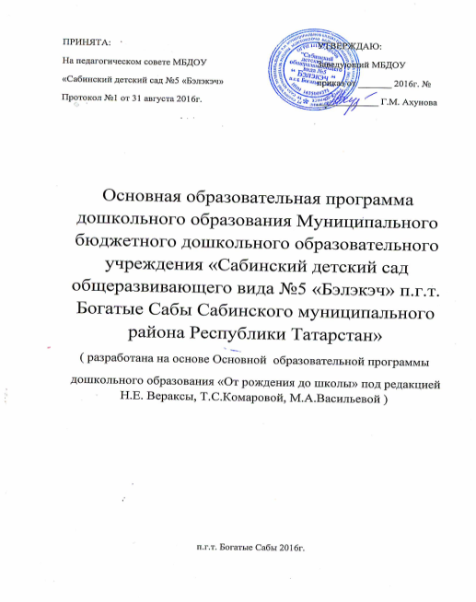
СТРУКТУРА ПРОГРАММЫ
I.ЦЕЛЕВОЙ РАЗДЕЛ
1.1.Пояснительная записка
1.1.1. Цели и задачи реализации Программы
1.1.2 Принципы и подходы к формированию Программы
1.2.Планируемые результаты освоения Программы
II. СОДЕРЖАТЕЛЬНЫЙ РАЗДЕЛ
2.1. Характеристика особенностей развития детей раннего и дошкольного возраста
2.2. Описание ОД в соответствии с направлениями развития ребенка
2.3. Описание вариативных форм, способов, методов и средств реализации
2.4. Коррекционно – развивающая работа в ДОУ
III. ОРГАНИЗАЦИОННЫЙ РАЗДЕЛ
3.1. Психолого – педагогические условия, обеспечивающие развитие ребенка
3.2. Кадровые условия реализации Программы
3.4. Распорядок и режим дня
3.5. Особенности традиционных событий, праздников, мероприятий
3.6. Особенности организации РППС
3.7. Обеспечение методическими рекомендациями и средствами обучения и воспитания

Slide 6
Целевой раздел ООП
Определяет ценностное пространство, научные основы, принципы, цели и задачи ее реализации, планируемые результаты ее освоения в виде целостных ориентиров в соответствии с требованиями ФГОС ДО и социальным заказом родителей и общества.

Slide 7
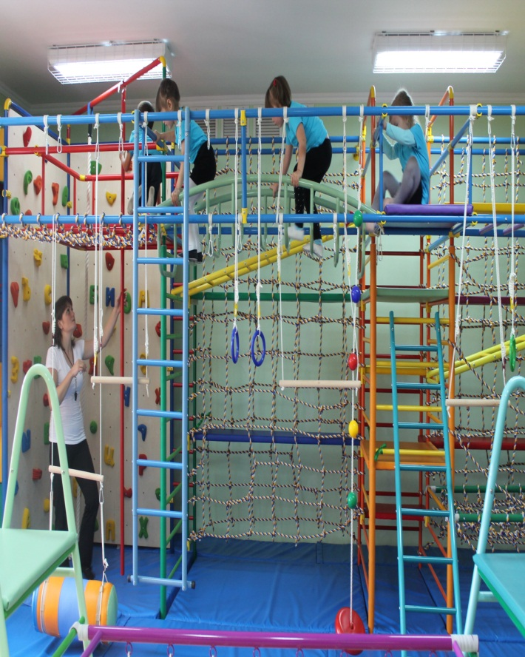
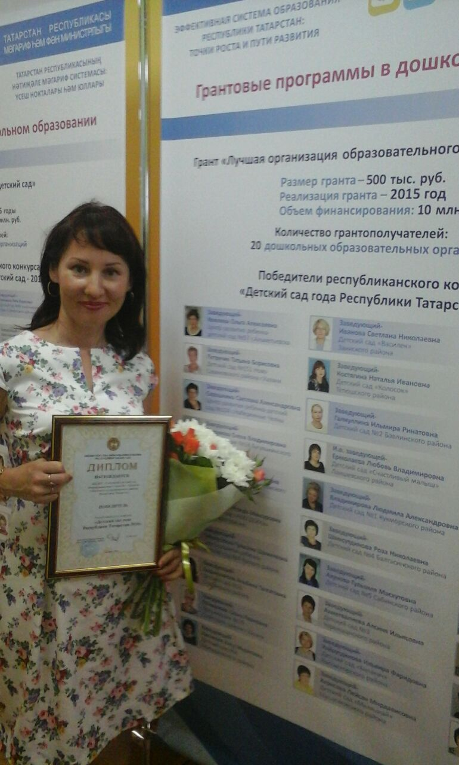
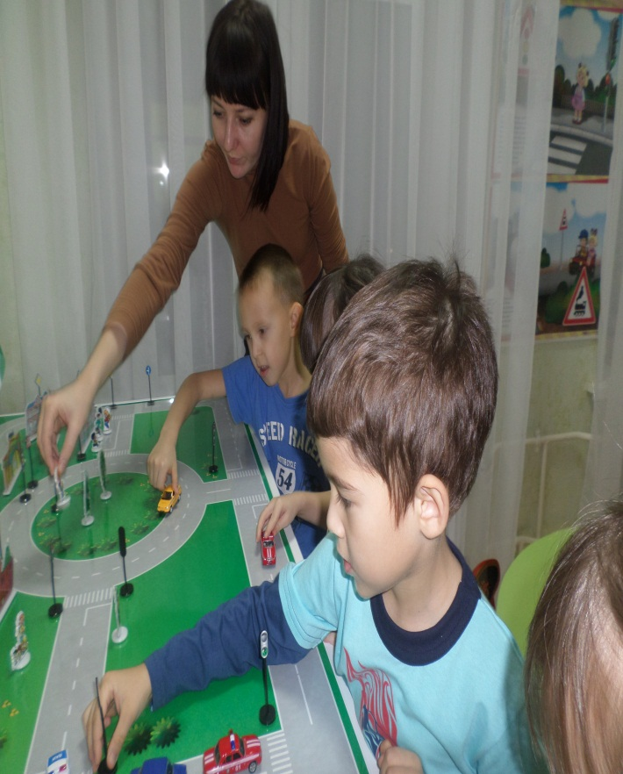
Приоритетные направления деятельности МБДОУ :
- качество образования на современном этапе;
- забота о безопасности их жизнедеятельности.
- сохранение здоровья детей;

Slide 8
Содержательный раздел
ПРЕДСТАВЛЯЕТ ОПИСАНИЕ ОБРАЗОВАТЕЛЬНОЙ ДЕЯТЕЛЬНОСТИ В СООТВЕТСТВИИ С НАПРАВЛЕНИЯМИ РАЗВИТИЯ РЕБЕНКА, СПОСОБЫ И НАПРАВЛЕНИЯ ДЕТСКОЙ ИНИЦИАТИВЫ. ОСОБЕННОСТИ ВЗАИМОДЕЙСТВИЯ ПЕДАГОГИЧЕСКОГО КОЛЛЕКТИВА С СЕМЬЯМИ ВОСПИТАННИКОВ. ДАННАЯ ЧАСТЬ ПРОГРАММЫ УЧИТЫВАЕТ ОБРАЗОВАТЕЛЬНЫЕ ПОТРЕБНОСТИ, ИНТЕРЕСЫ И МОТИВЫ ДЕТЕЙ, ИХ СЕМЕЙ И ПЕДАГОГОВ И ОРИЕНТИРОВАНА НА :
СПЕЦИФИКУ СОЦИОКУЛЬТУРНЫХ УСЛОВИЙ;
ВЫБОР ОБРАЗОВАТЕЛЬНЫХ ФОРМ ОРГАНИЗАЦИИ РАБОТЫ С ДЕТЬМИ, КОТОРЫЕ В НАИБОЛЬШЕЙ СТЕПЕНИ СООТВЕТСТВУЮТ ВОЗМОЖНОСТЯМ ПЕДАГОГОВ.
ДАННЫЙ РАЗДЕЛ СОДЕРЖИТ описание образовательной деятельности по профессиональной коррекции нарушений развития детей и особенности работы детей с ОВЗ.
Речевое развитие
Русский язык
Логопед
Психолог

Slide 9
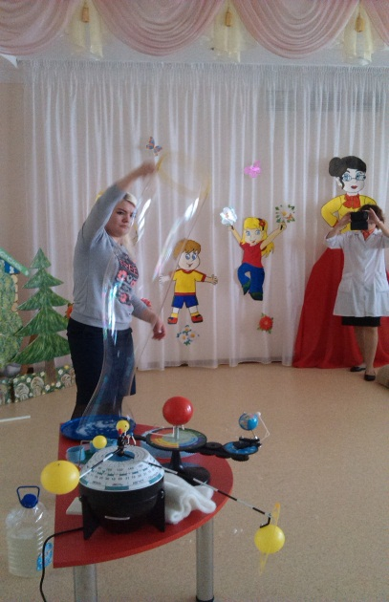
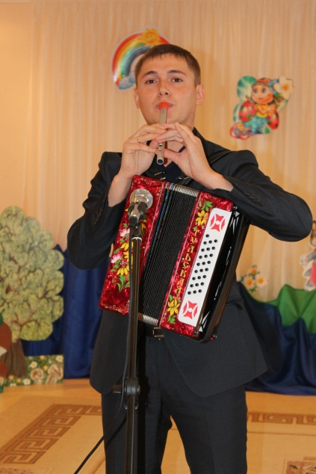
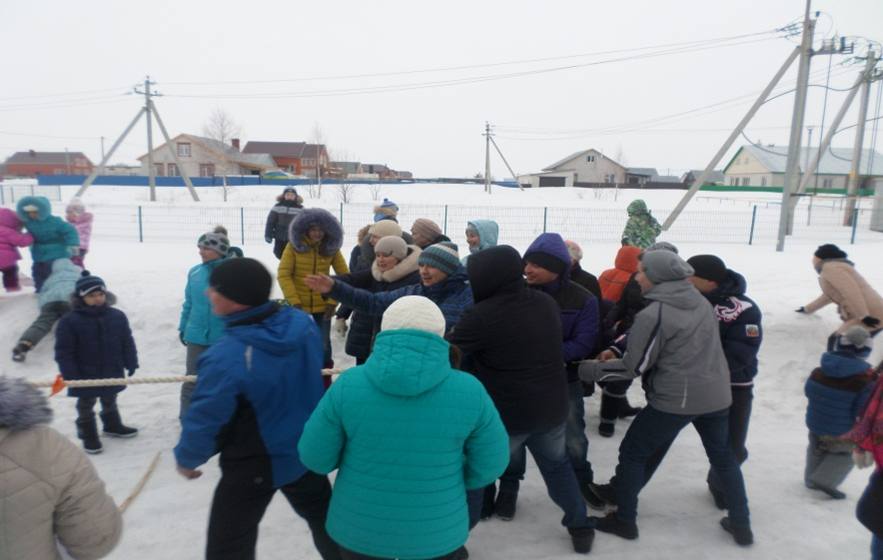
Взаимодействие с семьей
ВЗАИМОДЕЙСТВИЕ С СЕМЬЕЙ НАПРАВЛЕНО НА СОЗДАНИЕ В ДЕТСКОМ САДУ НЕОБХОДИМЫХ УСЛОВИЙ ДЛЯ РАЗВИТИЯ ОТВЕТСТВЕННОСТИ И ВЗАИМОЗАВИСИМОСТИ ОТНОШЕНИЙ, ОБЕСПЕЧИВАЮЩИХ ЦЕЛОСТНОЕ РАЗВИТИЕ ЛИЧНОСТИ ДОШКОЛЬНИКА, ПОВЫШЕНИЕ КОМПЕТЕНТНОСТИ РОДИТЕЛЕЙ В ОБЛАСТИ ВОСПИТАНИЯ.

Slide 10
ОСНОВНЫЕ ФОРМЫ ВЗАИМОДЕЙСТВИЯ С СЕМЬЯМИ:
встречи-знакомства;
посещение семей;
анкетирование;
информирование;
родительские собрания;
организация выставок детского творчества;
общение по электронной почте, на сайте МБДОУ

Slide 11
Организационный раздел
ОРГАНИЗАЦИОННЫЙ РАЗДЕЛ СОДЕРЖИТ ОПИСАНИЕ МАТЕРИАЛЬНО-ТЕХНИЧЕСКОГО ОБЕСПЕЧЕНИЯ ПРОГРАММЫ, ОБЕСПЕЧЕННОСТЬ МЕТОДИЧЕСКИМИ МАТЕРИАЛАМИ, ВКЛЮЧАЕТ РЕЖИМ ДНЯ, А ТАКЖЕ ОСОБЕННОСТИ ПРАЗДНИКОВ, МЕРОПРИЯТИЙ И ОРГАНИЗАЦИИ РАЗВИВАЮЩЕЙ ПРЕДМЕТНО – ПРОСТРАНСТВЕННОЙ СРЕДЫ.

Slide 12
МЕРОПРИЯТИЯ ГРУППОВЫЕ, МЕЖГРУППОВЫЕ И ОБЩЕСАДОВСКИЕ:
ОЗДОРОВИТЕЛЬНЫЕ ПРОГУЛКИ;
ФИЗКУЛЬТУРНЫЕ ДОСУГИ (ПРОВОДЯТСЯ 1-2 РАЗА В МЕСЯЦ);
СПОРТИВНЫЕ ПРАЗДНИКИ (ПРОВОДЯТСЯ 2-3 РАЗА В ГОД);
СОРЕВНОВАНИЯ;
ДНИ ЗДОРОВЬЯ;
ТЕМАТИЧЕСКИЕ ДОСУГИ;
ПРАЗДНИКИ;
ТЕАТРАЛИЗОВАННЫЕ ПРЕДСТАВЛЕНИЯ;
СМОТРЫ И КОНКУРСЫ;
ЭКСКУРСИИ.

Slide 13
ООП МБДОУ «Сабинский детский сад №5 «Бэлэкэч»
ООП ДО, логично и содержательно разработанная, способствует эффективной организации и планированию образовательного процесса в ДОО и успешной реализации требований ФГОС ДО.

Slide 14

Спасибо за внимание!

